Slide 1
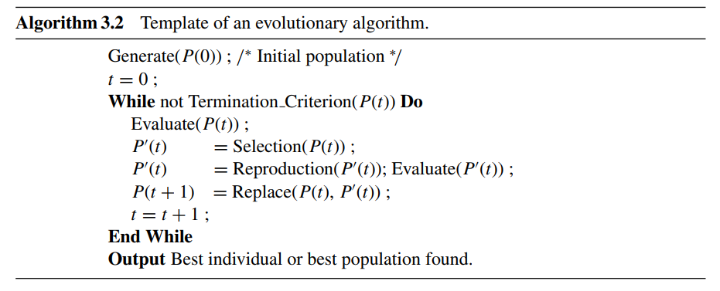
Common concepts of Evolutionary Algorithms
Generate Initial Population: Si genera una popolazione iniziale di soluzioni (individui).
Ogni individuo rappresenta una possibile soluzione al problema.
Selection: Determina chi può riprodursi.
Più alta la fitness, maggiore la probabilità di essere scelto.
Esempi: roulette wheel, tournament selection, ranking.
Reproduction: Applica operatori genetici
Crossover: combina due genitori per creare nuovi individui.
Mutazione: altera casualmente un individuo per introdurre variabilità.
Replacement: Decide quali individui sopravvivono alla generazione successiva.
Esempi: sostituzione totale, parziale o con elitismo (si conserva sempre il migliore).
Stopping Criterion: Il processo evolutivo si arresta quando si è raggiunto un numero massimo di generazioni, o la fitness non migliora più, o si ottiene una soluzione accettabile.

Slide 2
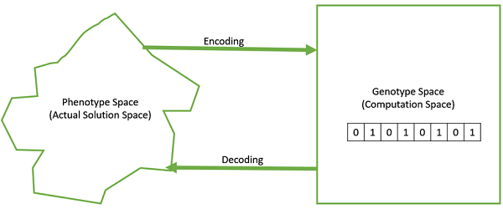
Encoding Methods 1/2
Ogni soluzione (individuo) è rappresentata da un cromosoma, la cui struttura dipende dal tipo di problema da risolvere.
La scelta dell’encoding influenza fortemente l’efficacia dell’evoluzione, perché determina come vengono applicati crossover, mutazione e valutazione della fitness.

Slide 3
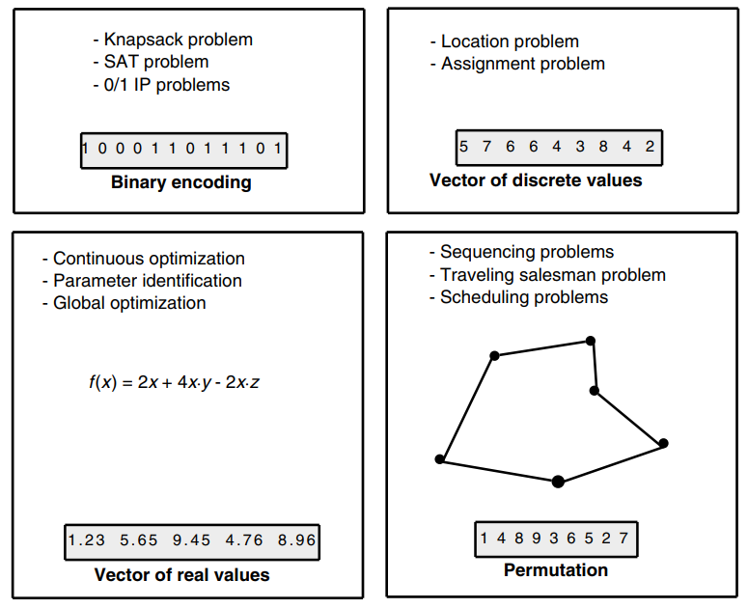
Encoding Methods 2/2
Binary Encoding
Ogni cromosoma è una stringa di bit (0/1). È il metodo più comune.
Esempio: [1 0 0 1 1 0 1] → indica quali oggetti inserire nello zaino.
Value (Real or Discrete) Encoding
Ogni cromosoma è un vettore di valori numerici (interi o reali).
Esempio: [1.25, 3.40, 0.98, 4.12] → rappresenta un insieme di parametri o variabili.
Permutation Encoding
Ogni cromosoma rappresenta una sequenza ordinata di elementi.
Esempio: [4, 2, 7, 1, 5, 3, 6] → indica l’ordine in cui visitare le città.

Slide 4
Initial Population: diversità e strategie di generazione 1/2
La popolazione iniziale influenza l’efficacia e la velocità dell’algoritmo.
Nella generazione della popolazione iniziale, il criterio più importante è la diversificazione delle soluzioni.
Se le soluzioni che compongono la popolazione sono troppo simili tra di loro, si rischia di convergere prematuramente (poche aree esplorate).
Random
Soluzioni generate completamente a caso.
Sequential diversification
Ogni nuova soluzione viene creata massimizzando la distanza da quelle già generate.
Parallel diversification
Tutta la popolazione è generata insieme, ottimizzando la diversità complessiva.
Heuristic initialization
Le soluzioni derivano da un’euristica (es. greedy).

Slide 5
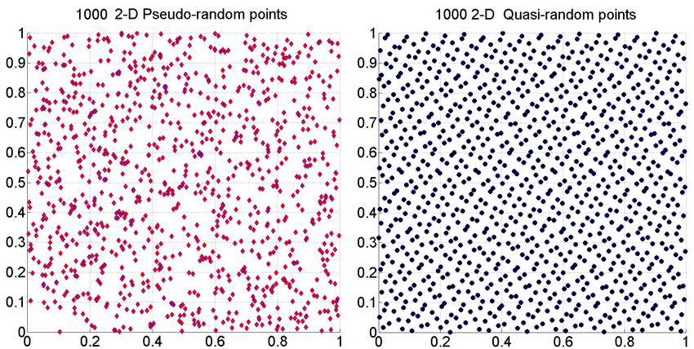
Initial Population: diversità e strategie di generazione 2/2
Random: Soluzioni generate completamente a caso. Esempio: combinazioni casuali di oggetti nello zaino.
Pseudo-random: Soluzioni generate casualmente ma con sequenze pseudo-casuali ripetibili (stesso seed → stessi risultati).
Quasi-random: Usa sequenze quasi-casuali per coprire uniformemente lo spazio di ricerca.
Sequential diversification: Ogni nuova soluzione viene creata massimizzando la distanza da quelle già generate. Esempio: A → 1 0 1 0 1, B → 0 1 0 1 0 (distanza massima = 5).
Parallel diversification: Tutta la popolazione è generata insieme, ottimizzando la diversità complessiva. Esempio: le soluzioni vengono generate in modo che nessuna sia troppo simile alle altre.
Differenza chiave: rispetto al quasi-random, qui la diversità è progettata intenzionalmente, non solo “statistica”.
Heuristic initialization: Le soluzioni derivano da un’euristica (es. greedy). Esempio: selezionare oggetti con miglior rapporto valore/peso.

Slide 6
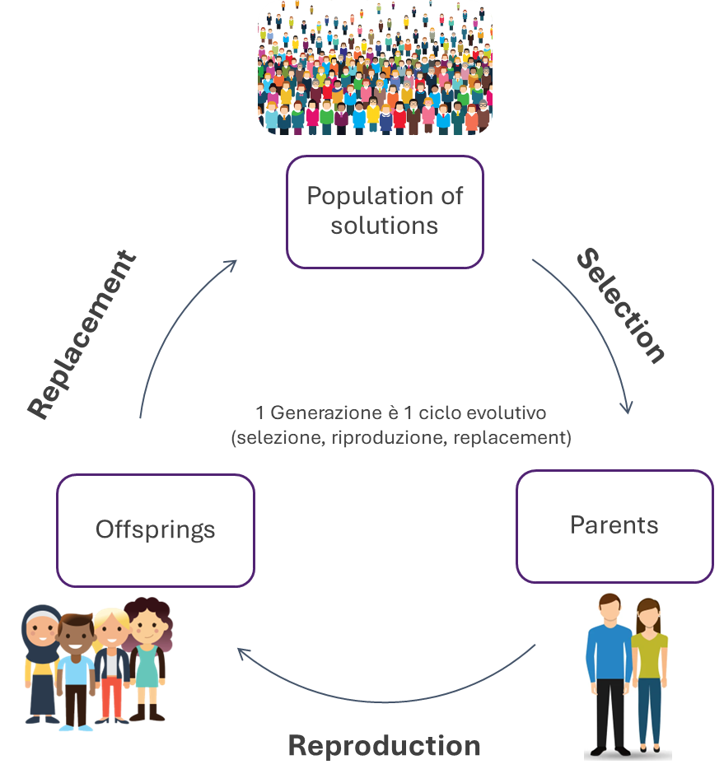

Stopping Criteria: quando fermare l’evoluzione
Statici: Il numero di iterazioni o il tempo massimo è fissato a priori. Ad es:
100 generazioni di evoluzione.
Tempo limite di 5 minuti di CPU.
10.000 valutazioni della funzione obiettivo.
Adattivi (o Dinamici): Il criterio di arresto dipende dall’evoluzione della popolazione. Ad es:
Arresto dopo k generazioni senza miglioramenti del fitness.
Stop quando viene raggiunta una soluzione “sufficientemente buona”.
Basati sulla Diversità della Popolazione: Il processo si interrompe quando la diversità tra le soluzioni cala sotto una soglia (segno che la popolazione è stagnante). Ad es: nel knapsack se tutte le soluzioni contengono quasi gli stessi oggetti, la popolazione si è “appiattita”.

Slide 7

Selection in Evolutionary Algorithms 1/2
Obiettivo: scegliere quali individui della popolazione potranno riprodursi per creare la nuova generazione.
Principio base: “The better an individual, the higher its chance of being parent.”
Gli individui più adatti hanno maggiore probabilità di essere scelti, ma anche i peggiori mantengono una piccola possibilità: possono contenere materiale genetico utile.
Questo equilibrio tra pressione selettiva (favorire i migliori) e diversità genetica (non eliminare subito i peggiori) guida l’evoluzione verso soluzioni migliori.
La strategia di selezione decide:
quali individui diventano genitori,
quanti figli ciascun genitore produce.

Slide 8
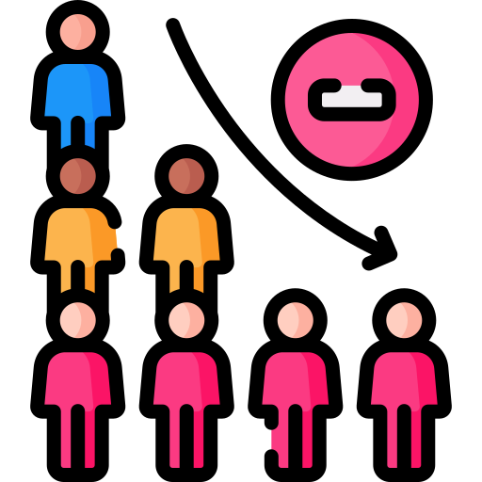

Selection in Evolutionary Algorithms 2/2
La fitness può essere assegnata in due modi:
Proportional fitness assignment: si usa il valore assoluto della fitness di ciascun individuo.
Rank-based fitness assignment: si ordina la popolazione per fitness e si assegna una probabilità basata sul grado (rank), non sul valore numerico.
Evita che pochi individui troppo buoni dominino la popolazione.
Proportional assignment
Rank-based assignment

Slide 9
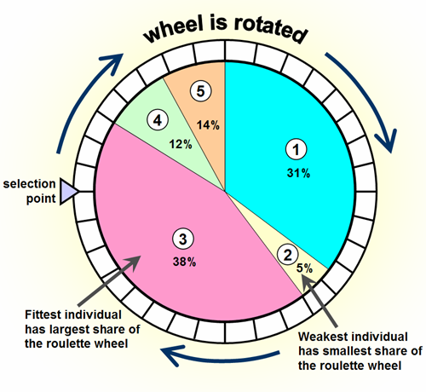
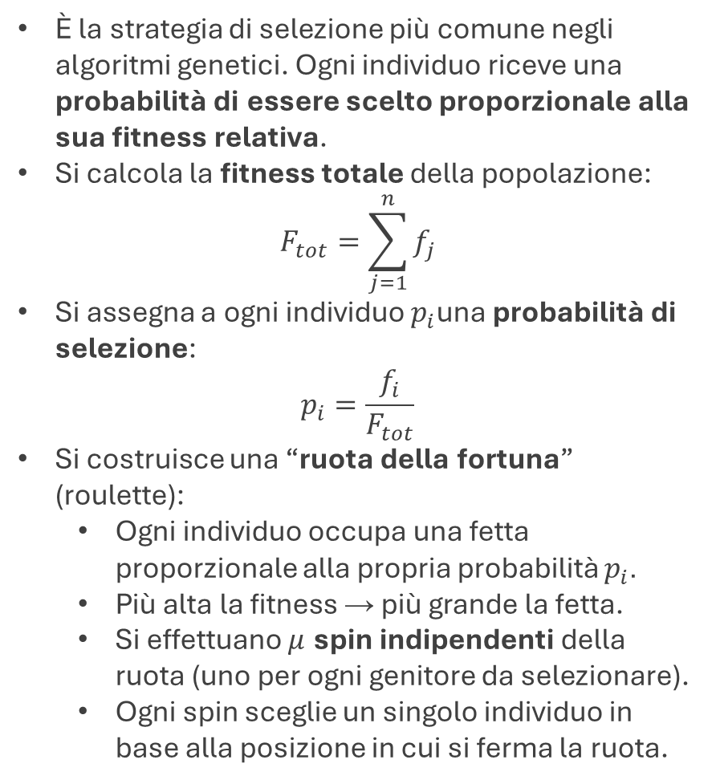
Roulette Wheel Selection
È la strategia di selezione più comune negli algoritmi genetici. Ogni individuo riceve una probabilità di essere scelto proporzionale alla sua fitness relativa.
Si calcola la fitness totale della popolazione:
$$F_{tot}=\sum_{j=1}^{n}{f_{j}}$$
Si assegna a ogni individuo $p_{i}$una probabilità di selezione:
$$p_{i}=\frac{f_{i}}{F_{tot}}$$
Si costruisce una “ruota della fortuna” (roulette):
Ogni individuo occupa una fetta proporzionale alla propria probabilità $p_{i}$.
Più alta la fitness → più grande la fetta.
Si effettuano $μ$ spin indipendenti della ruota (uno per ogni genitore da selezionare).
Ogni spin sceglie un singolo individuo in base alla posizione in cui si ferma la ruota.
Pro: semplice, intuitiva, proporzionale alla qualità. Contro: rischio di convergenza prematura (pochi individui dominano).
Problematica se ci sono grandi differenze di fitness o scarsa diversità.

Slide 10
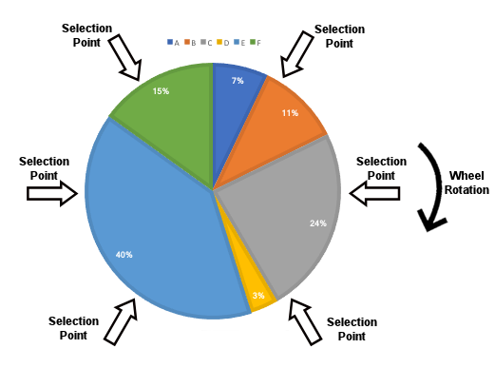
Stochastic Universal Sampling (SUS)
Obiettivo: Evitare il bias della roulette, mantenendo la stessa probabilità ma una selezione più uniforme.
Funzionamento:
Si usa una sola ruota della fortuna, ma con µ puntatori equidistanti.
Un solo spin determina tutti i genitori contemporaneamente.
Ogni puntatore seleziona l’individuo corrispondente alla sua posizione.
Effetto: Mantiene la proporzionalità della selezione, ma riduce la casualità: le probabilità di scelta sono più regolari e la diversità genetica è preservata.

Slide 11
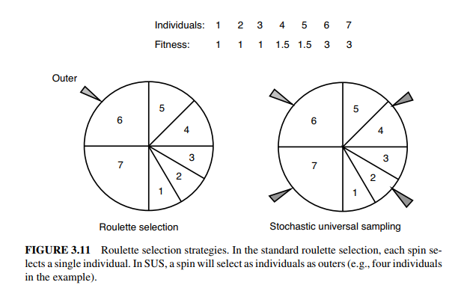
Roulette Wheel Selection vs. Stochastic Universal Sampling (SUS)

Slide 12

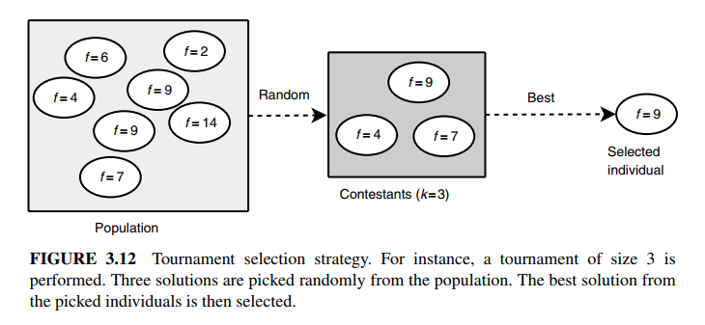
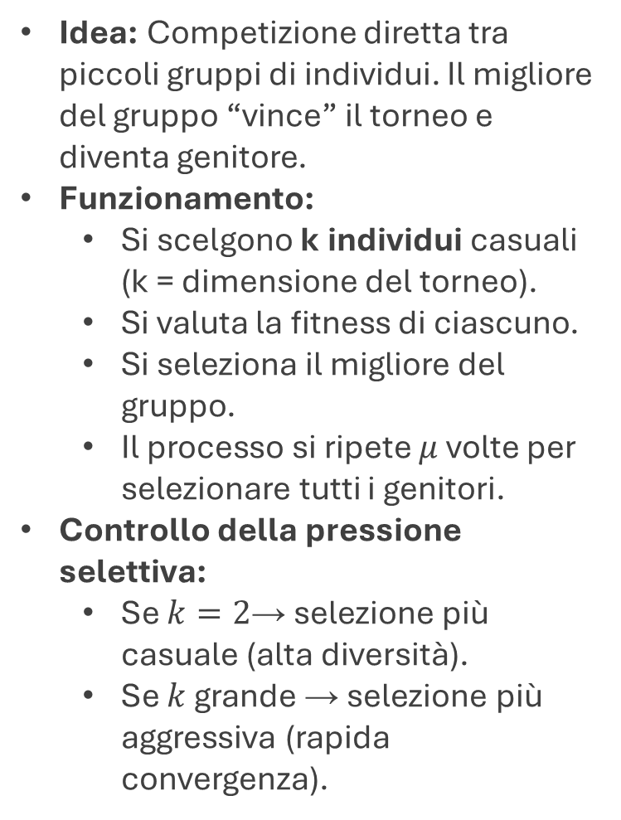
Tournament Selection
Idea: Competizione diretta tra piccoli gruppi di individui. Il migliore del gruppo “vince” il torneo e diventa genitore.
Funzionamento:
Si scelgono k individui casuali (k = dimensione del torneo).
Si valuta la fitness di ciascuno.
Si seleziona il migliore del gruppo.
Il processo si ripete $μ$ volte per selezionare tutti i genitori.
Controllo della pressione selettiva:
Se $k=2$→ selezione più casuale (alta diversità).
Se $k$ grande → selezione più aggressiva (rapida convergenza).

Slide 13
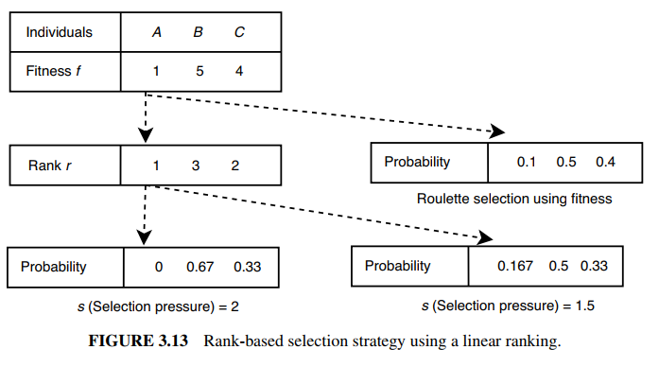
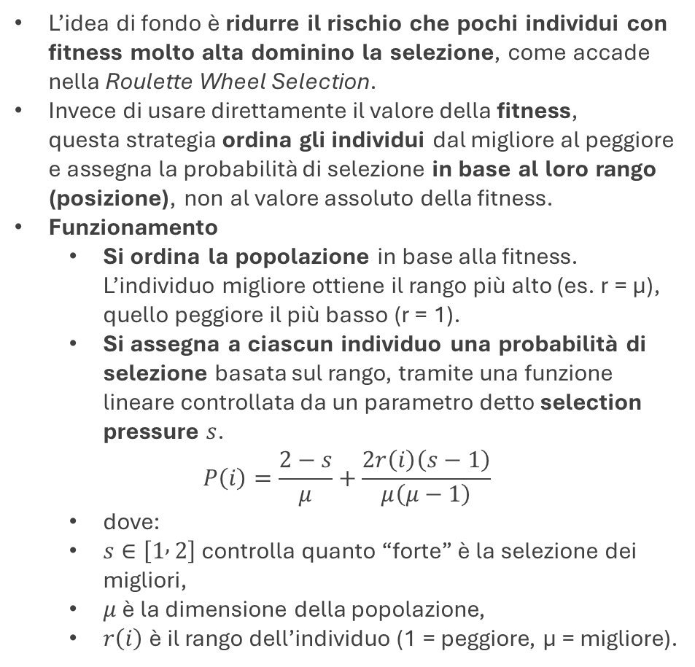
Rank-Based Selection
L’idea di fondo è ridurre il rischio che pochi individui con fitness molto alta dominino la selezione, come accade nella Roulette Wheel Selection.
Invece di usare direttamente il valore della fitness, questa strategia ordina gli individui dal migliore al peggiore e assegna la probabilità di selezione in base al loro rango (posizione), non al valore assoluto della fitness.
Funzionamento
Si ordina la popolazione in base alla fitness. L’individuo migliore ottiene il rango più alto (es. r = µ), quello peggiore il più basso (r = 1).
Si assegna a ciascun individuo una probabilità di selezione basata sul rango, tramite una funzione lineare controllata da un parametro detto selection pressure $s$.
$$P\left(i\right)=\frac{2−s}{μ}+\frac{2r\left(i\right)\left(s−1\right)}{μ\left(μ−1\right)}$$
dove:
$s∈\left[1 , 2\right]$ controlla quanto “forte” è la selezione dei migliori,
$μ$ è la dimensione della popolazione,
$r\left(i\right)$ è il rango dell’individuo (1 = peggiore, µ = migliore).
Greater is the selection pressure s, more importance to better individuals is given

Slide 14

Reproduction
Dopo la selezione dei genitori, inizia la fase di riproduzione, il cuore del processo evolutivo.
Lo scopo è creare nuovi individui (offspring) combinando e modificando il materiale genetico esistente.
La riproduzione avviene tramite due operatori principali:
Crossover: combina due genitori per creare figli che ereditano caratteristiche da entrambi. → Ricombinazione del materiale genetico
Mutazione: modifica casualmente alcuni geni per introdurre nuova variabilità. → Introduzione di nuovi tratti genetici

Slide 15
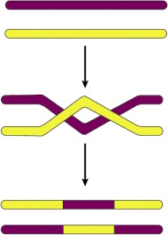
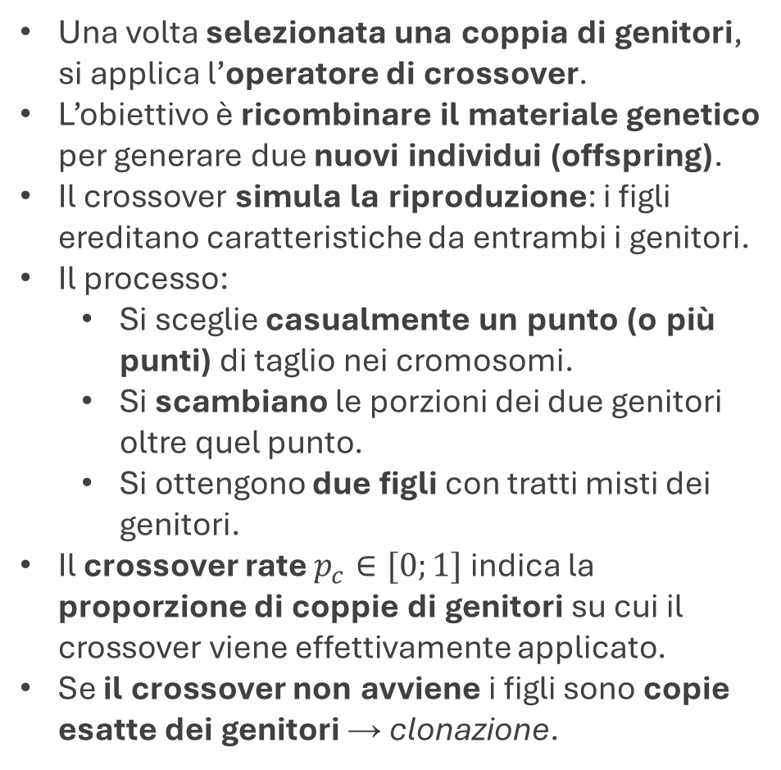
Crossover
Una volta selezionata una coppia di genitori, si applica l’operatore di crossover.
L’obiettivo è ricombinare il materiale genetico per generare due nuovi individui (offspring).
Il crossover simula la riproduzione: i figli ereditano caratteristiche da entrambi i genitori.
Il processo:
Si sceglie casualmente un punto (o più punti) di taglio nei cromosomi.
Si scambiano le porzioni dei due genitori oltre quel punto.
Si ottengono due figli con tratti misti dei genitori.
Il crossover rate $p_{c}∈[0;1]$indica la proporzione di coppie di genitori su cui il crossover viene effettivamente applicato.
Se il crossover non avviene i figli sono copie esatte dei genitori → clonazione.

Slide 16
One-Point Crossover
Si sceglie un punto di taglio casuale sul cromosoma.
Le due parti dei genitori vengono scambiate oltre quel punto.
È il tipo di crossover più semplice e comune per codifiche binarie o numeriche.
Parent 1
Parent 2
Offspring 1
Offspring 2
Parent 1
0 | 0 | 0 | 0 | 0 | 0 | 0 | 0 | 0 | 0 | 0 | 0 | 0 | 0 | 0 | 0
Parent 2
1 | 1 | 1 | 1 | 1 | 1 | 1 | 1 | 1 | 1 | 1 | 1 | 1 | 1 | 1 | 1
Offspring 1
0 | 0 | 0 | 0 | 0 | 0 | 0 | 1 | 1 | 1 | 1 | 1 | 1 | 1 | 1 | 1
Offspring 2
1 | 1 | 1 | 1 | 1 | 1 | 1 | 0 | 0 | 0 | 0 | 0 | 0 | 0 | 0 | 0

Slide 17
Two-Point Crossover
Si scelgono due punti di taglio casuali.
Le sezioni centrali vengono scambiate tra i due genitori.
Parent 1
Parent 2
Offspring 1
Offspring 2
Parent 1
0 | 0 | 0 | 0 | 0 | 0 | 0 | 0 | 0 | 0 | 0 | 0 | 0 | 0 | 0 | 0
Parent 2
1 | 1 | 1 | 1 | 1 | 1 | 1 | 1 | 1 | 1 | 1 | 1 | 1 | 1 | 1 | 1
Offspring 1
1 | 1 | 1 | 1 | 0 | 0 | 0 | 0 | 0 | 0 | 0 | 0 | 1 | 1 | 1 | 1
Offspring 2
0 | 0 | 0 | 0 | 1 | 1 | 1 | 1 | 1 | 1 | 0 | 1 | 0 | 0 | 0 | 0

Slide 18
N-Point Crossover
Generalizzazione del two-point.
Si selezionano n punti di taglio → si alternano i segmenti tra i genitori.
Parent 1
Parent 2
Offspring 1
Offspring 2
Parent 1
0 | 0 | 0 | 0 | 0 | 0 | 0 | 0 | 0 | 0 | 0 | 0 | 0 | 0 | 0 | 0
Parent 2
1 | 1 | 1 | 1 | 1 | 1 | 1 | 1 | 1 | 1 | 1 | 1 | 1 | 1 | 1 | 1
Offspring 1
1 | 1 | 1 | 0 | 0 | 1 | 1 | 1 | 0 | 0 | 0 | 0 | 1 | 1 | 1 | 1
Offspring 2
0 | 0 | 0 | 1 | 1 | 0 | 0 | 0 | 1 | 1 | 1 | 1 | 0 | 0 | 0 | 0

Slide 19
Uniform Crossover
Ogni gene del figlio è scelto casualmente da uno dei due genitori.
Ogni genitore contribuisce equamente alla generazione dei figli
Parent 1
Parent 2
Parent 1
0 | 0 | 0 | 0 | 0 | 0 | 0 | 0 | 0 | 0 | 0 | 0 | 0 | 0 | 0 | 0
Parent 2
1 | 1 | 1 | 1 | 1 | 1 | 1 | 1 | 1 | 1 | 1 | 1 | 1 | 1 | 1 | 1
Offspring 1
1 | 0 | 1 | 0 | 1 | 1 | 1 | 1 | 0 | 0 | 0 | 0 | 1 | 1 | 0 | 0
Offspring 2
0 | 1 | 0 | 1 | 0 | 0 | 0 | 0 | 1 | 1 | 1 | 1 | 0 | 0 | 1 | 1

Slide 20
Crossover per permutazioni
I crossover classici (1-point, 2-point, n-point, uniform) sono pensati per rappresentazioni binarie o vettoriali, in cui i geni possono ripetersi liberamente.
Nei problemi di permutazione (come il TSP) ogni elemento deve comparire una sola volta → la soluzione deve essere una permutazione valida.
Parent 1
A | B | C | D | E
Offspring 1
A | B | E | A | B
Parent 2
C | D | E | A | B
Offspring 2
C | D | C | D | E
❌ non sono permutazioni valide!
Per evitare la generazione di soluzioni non ammissibili, sono stati sviluppati operatori di crossover specifici per permutazioni, che:
mantengono l’unicità degli elementi;
preservano l’ordine relativo o le posizioni assolute dei geni;
trasmettono correttamente le caratteristiche dei genitori.

